Slide 1
COATING – FORD DAT
Carlos Dias

Slide 2
Tópicos
Melhorias na Linha 06
Elaboração de um programa de testes
Alterações aos planos de manutenção preventiva do coating
Instruções de paragens longas/fim-de-semana/férias
Manutenção dos aplicadores
Troca da nozzle diária/semanal

Slide 3
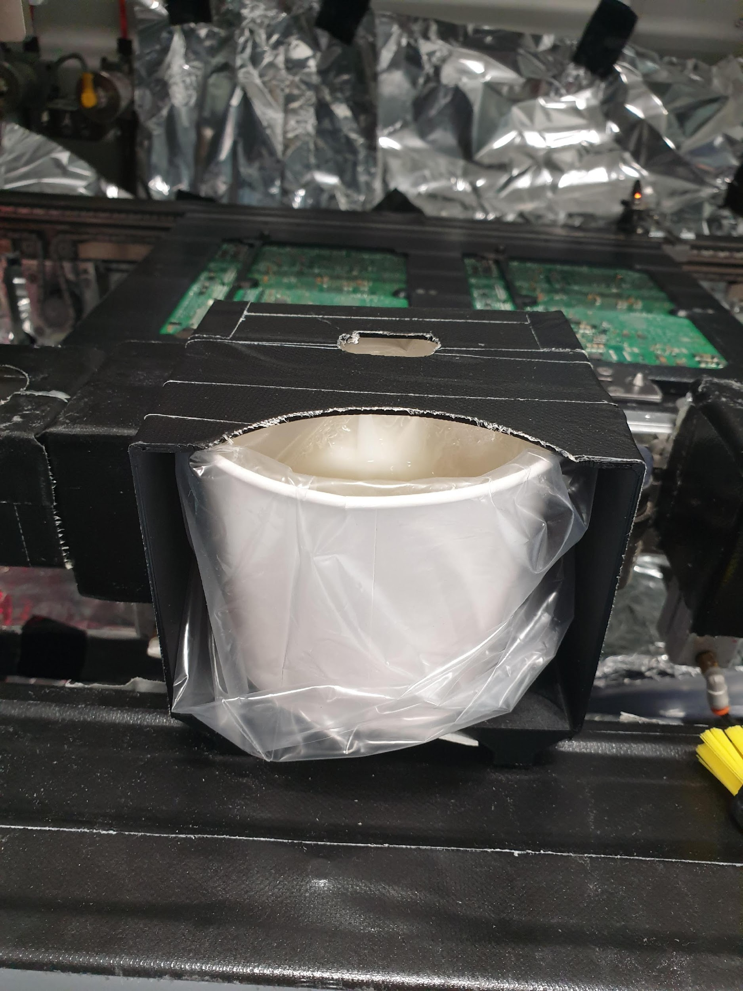
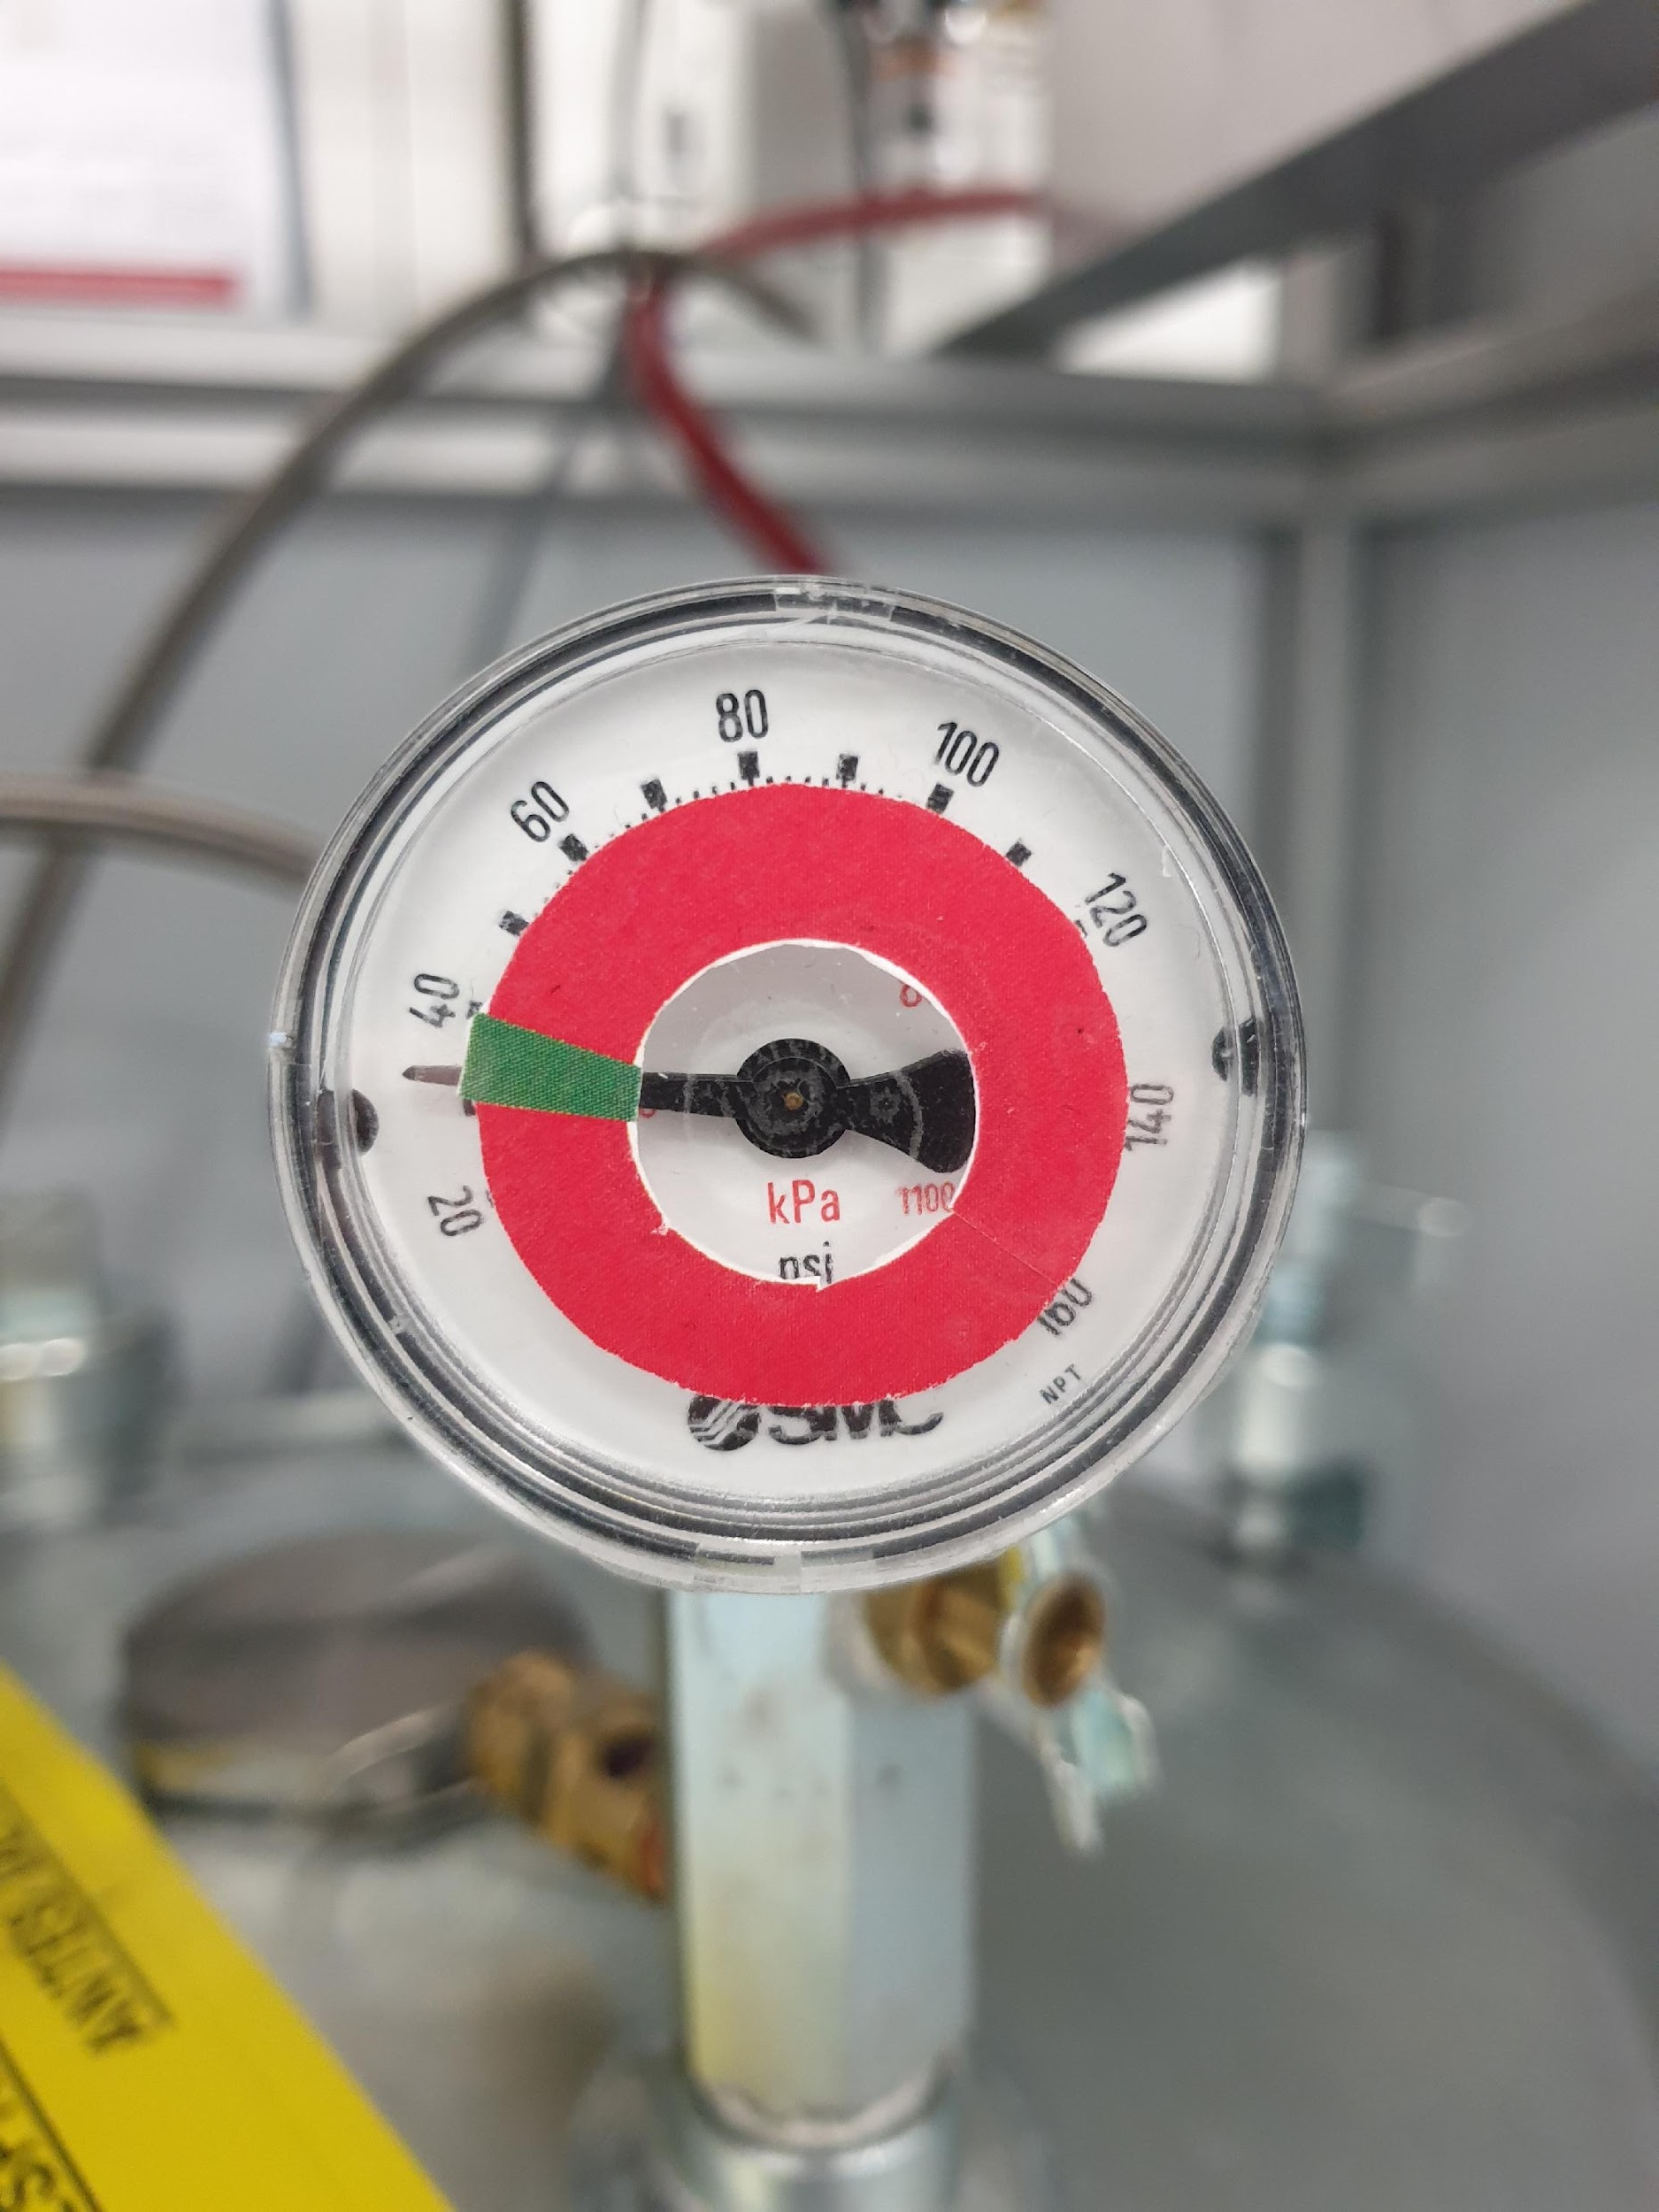
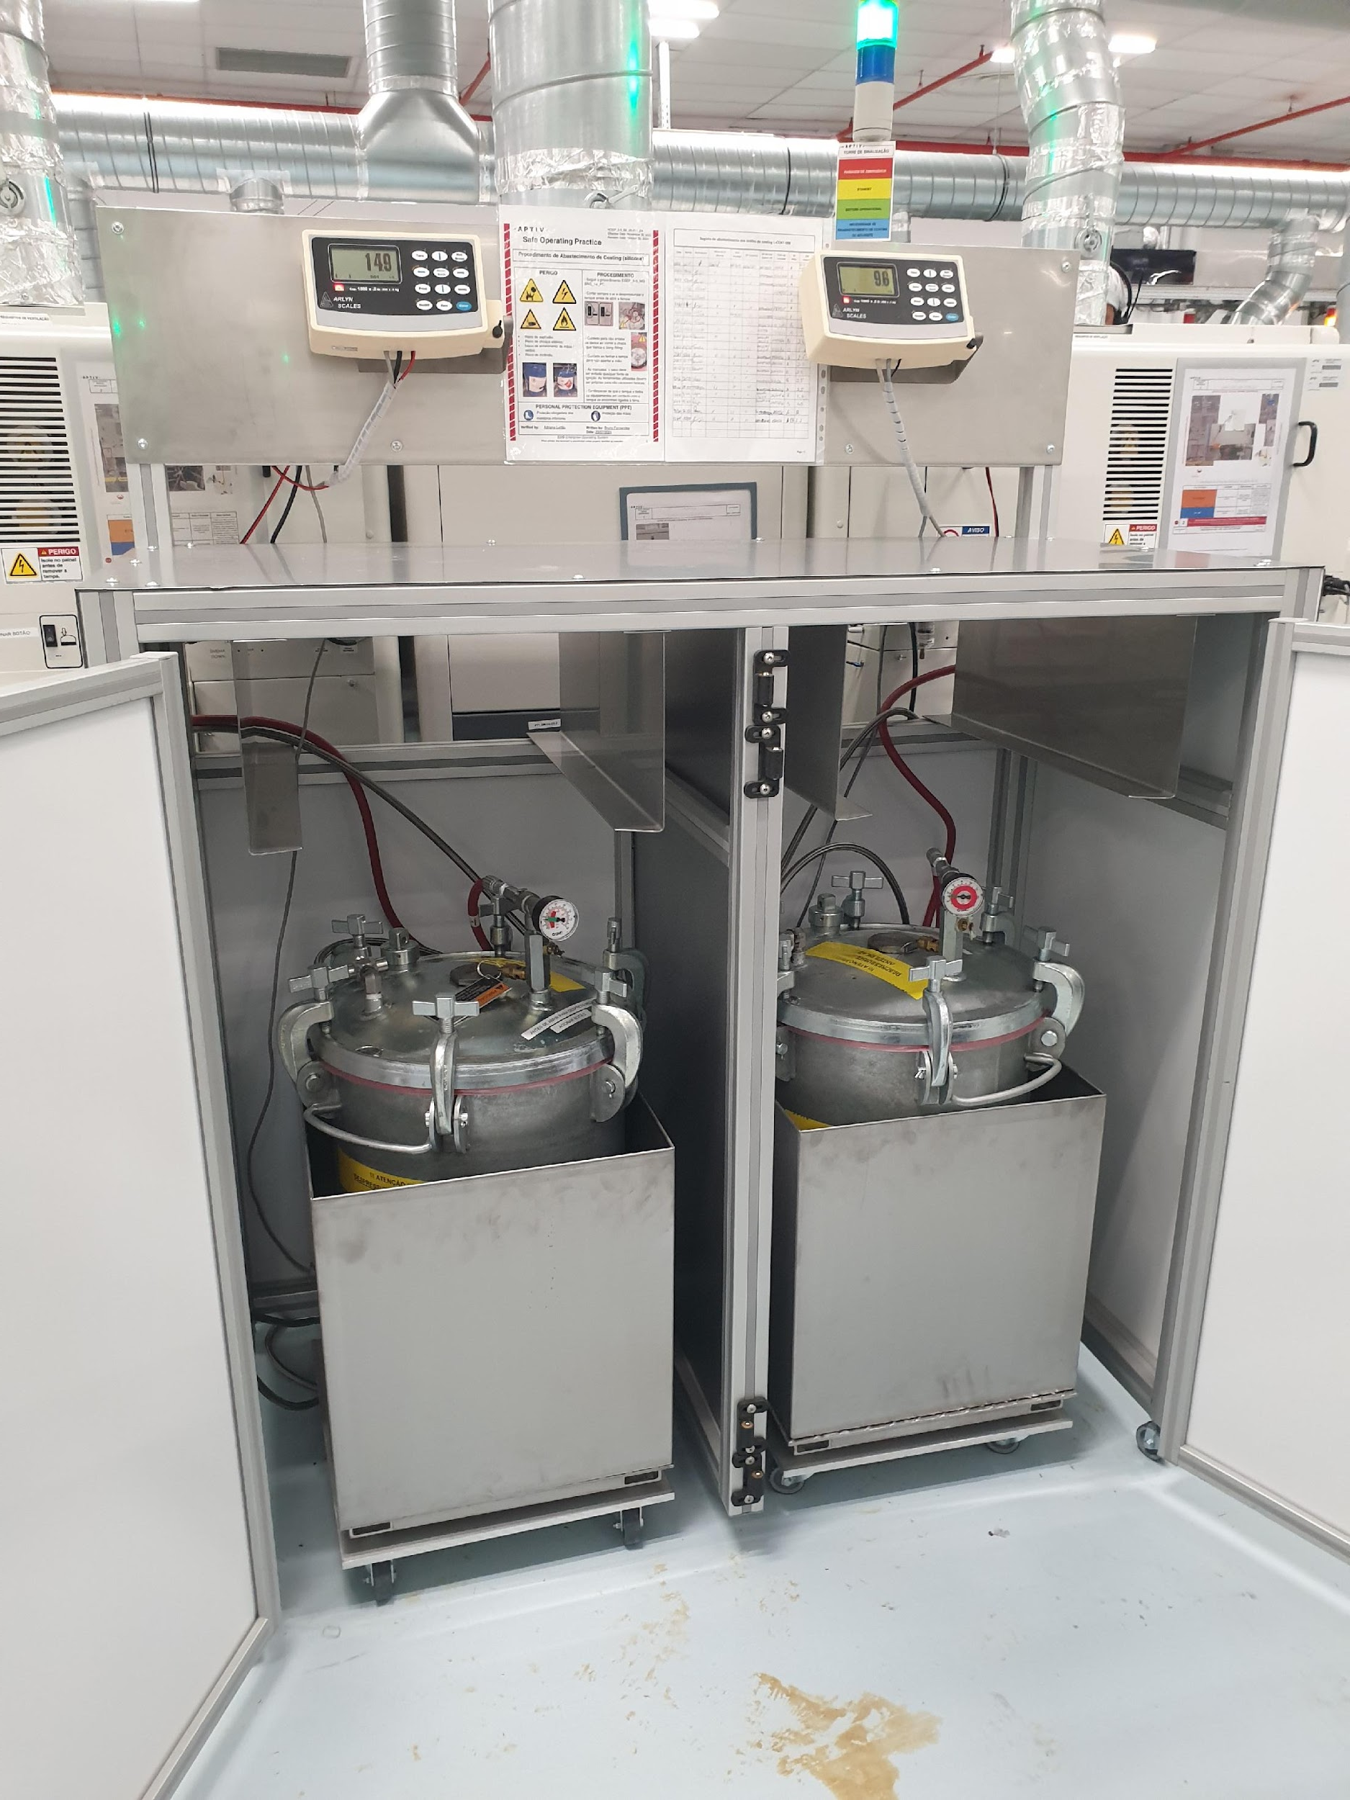
1. Melhorias na Linha 06
Copos de resíduos
Pressão dos baldes alterada para ≈ 30 psi
Divisão dos baldes por máquina de coating

Slide 4
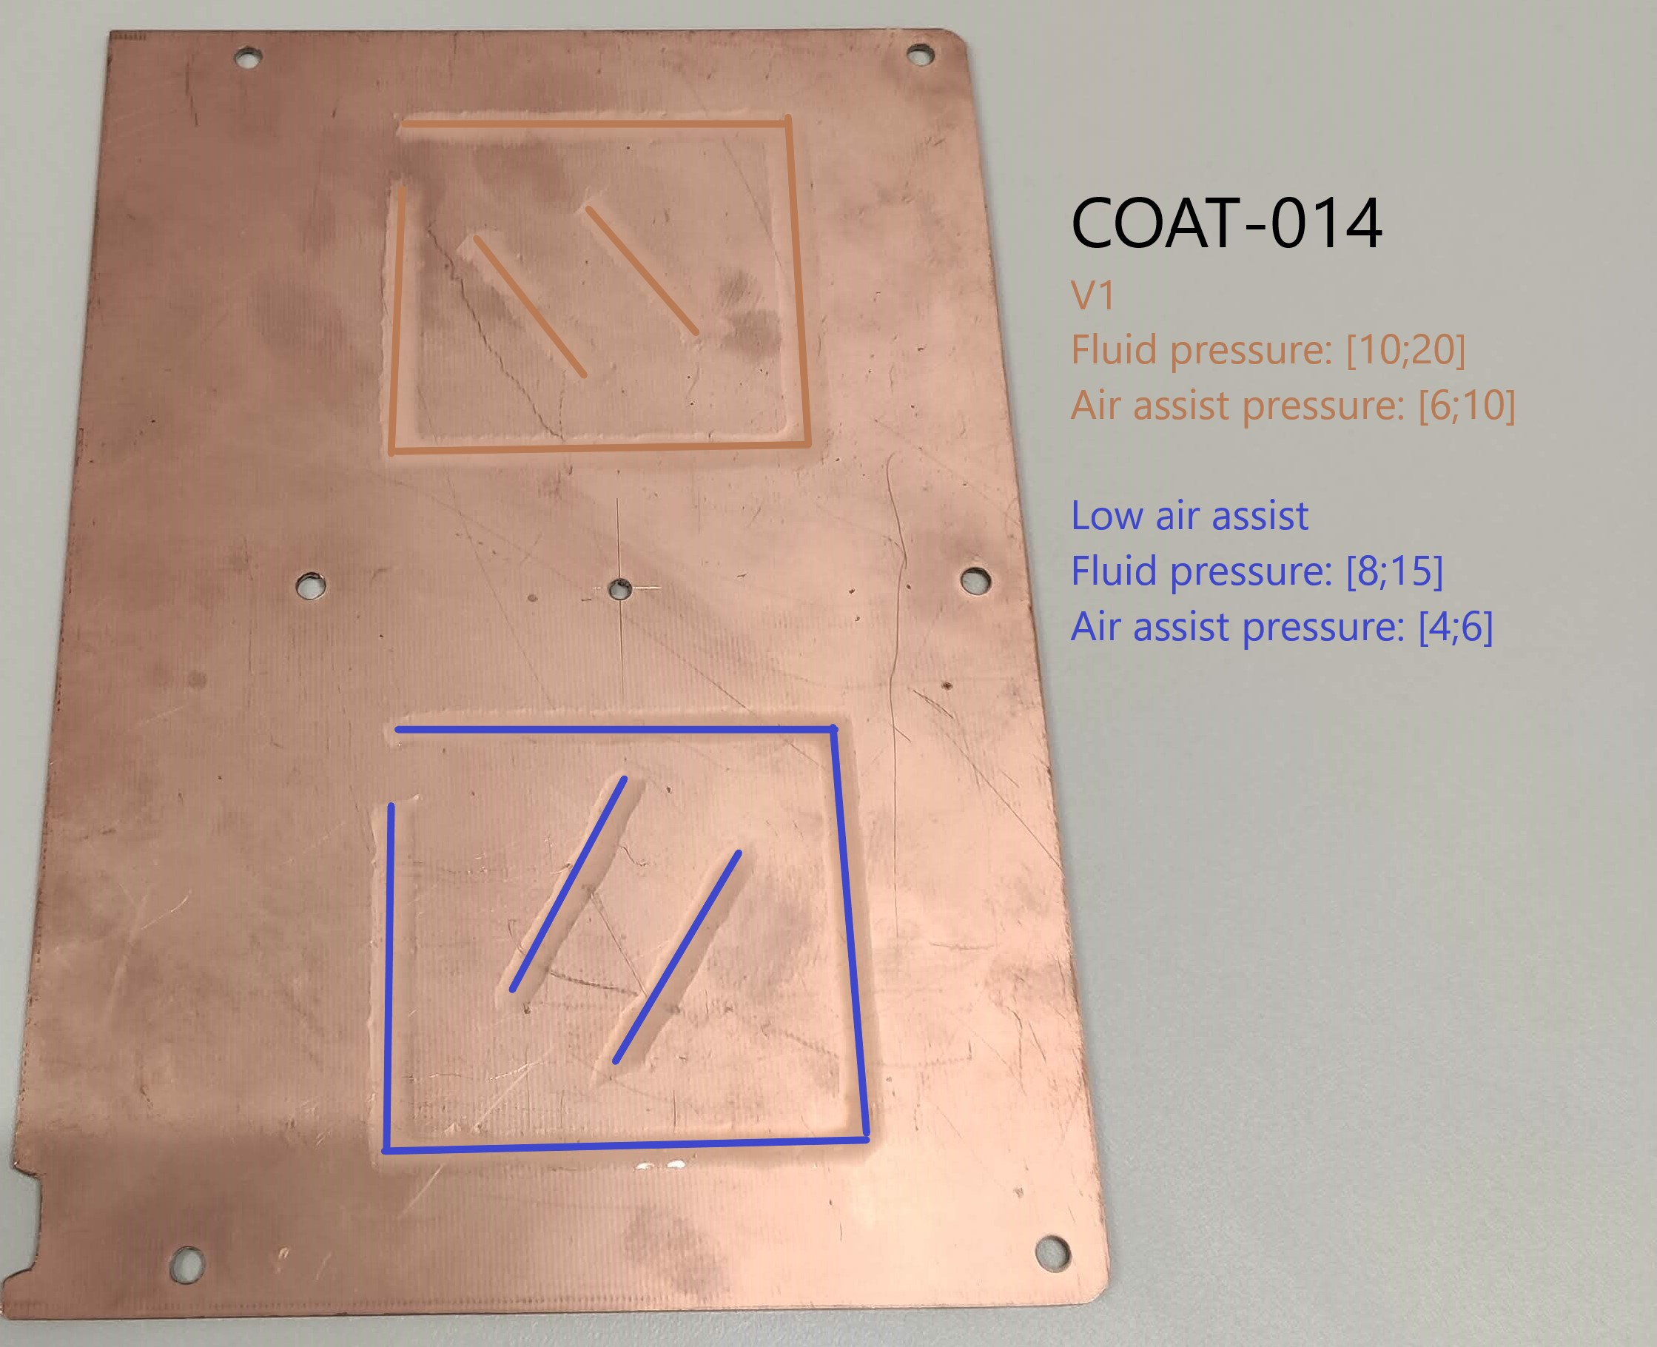
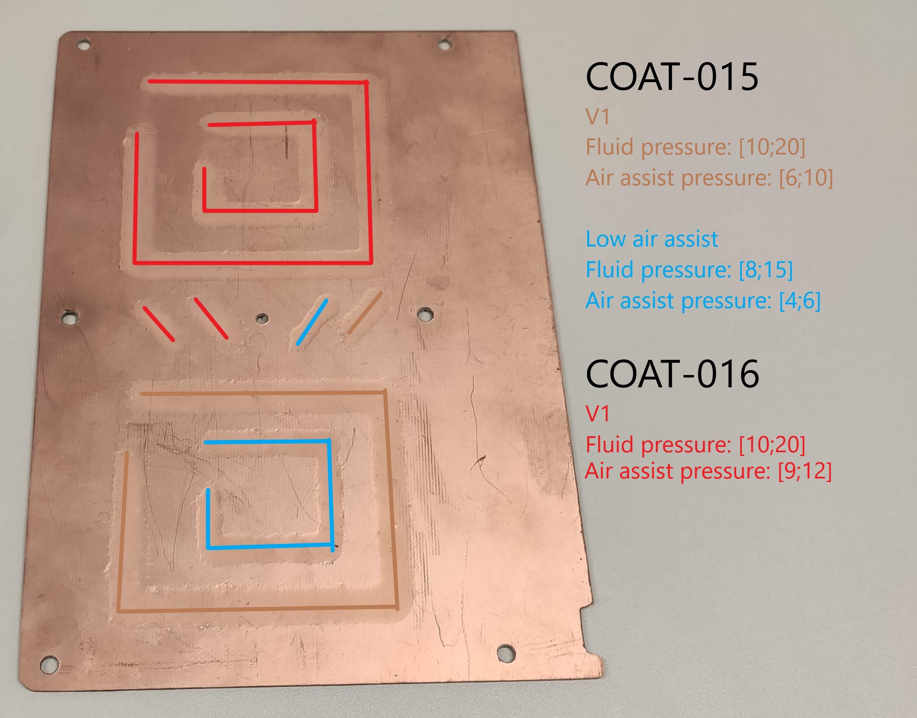
2. Elaboração de um novo programa de testes
Programa de testes COAT-014: Cada sequência é executada com tools diferentes, tendo em conta a abertura e o fecho da dispensação, bem como o alinhamento do mesmo
Programa de testes COAT-015: À sequência do que acontece na COAT-014, é feito o teste de abertura e fecho do aplicador e o seu alinhamento, numa área da placa de cobre
Programa de testes COAT-016: Neste caso, como só é usado uma tool, é feito todo o teste com o mesmo, na mesma sequência dos restantes aplicadores.

Slide 5
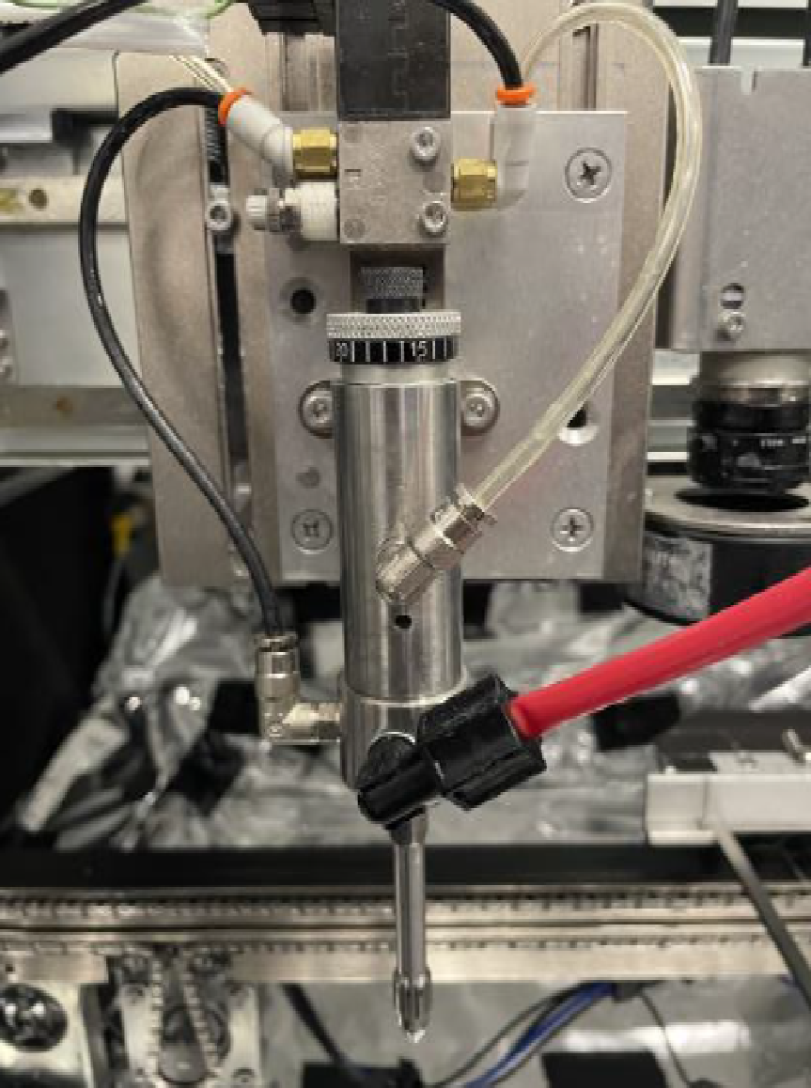
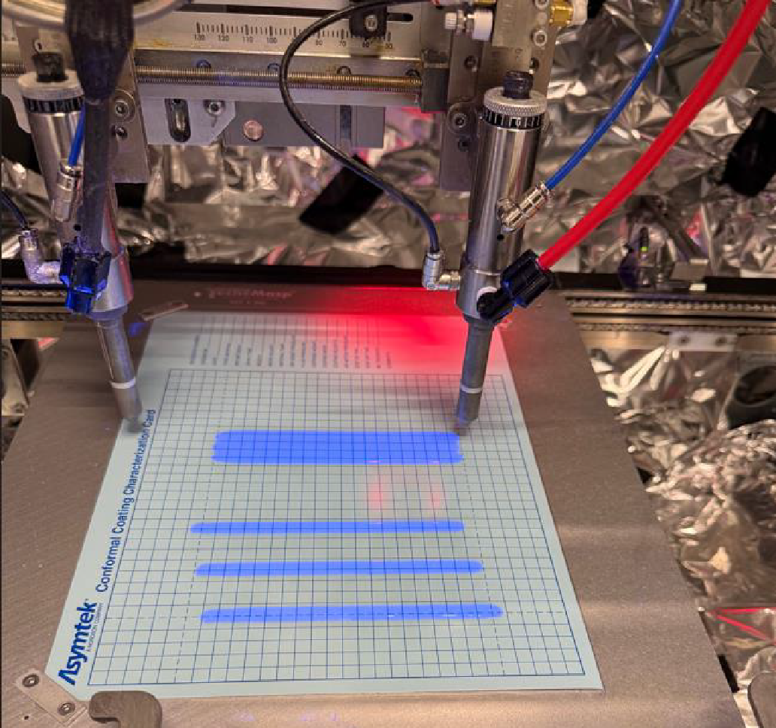
3. Alterações aos planos de manutenção preventiva do coating
3.1. M1 – Caracterizações e limpeza da nozzle: Com a atualização para as linhas de Ford Dat, a M1 destina-se a caracterizações e limpezas de nozzle (Ford Dat), nas máquinas de coating.

Slide 6
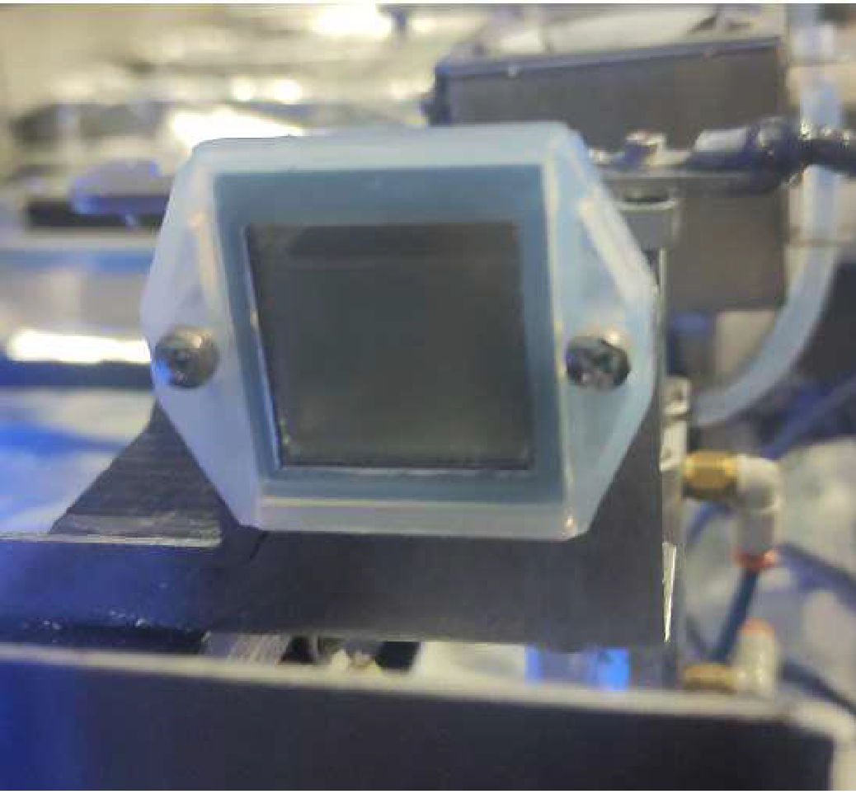
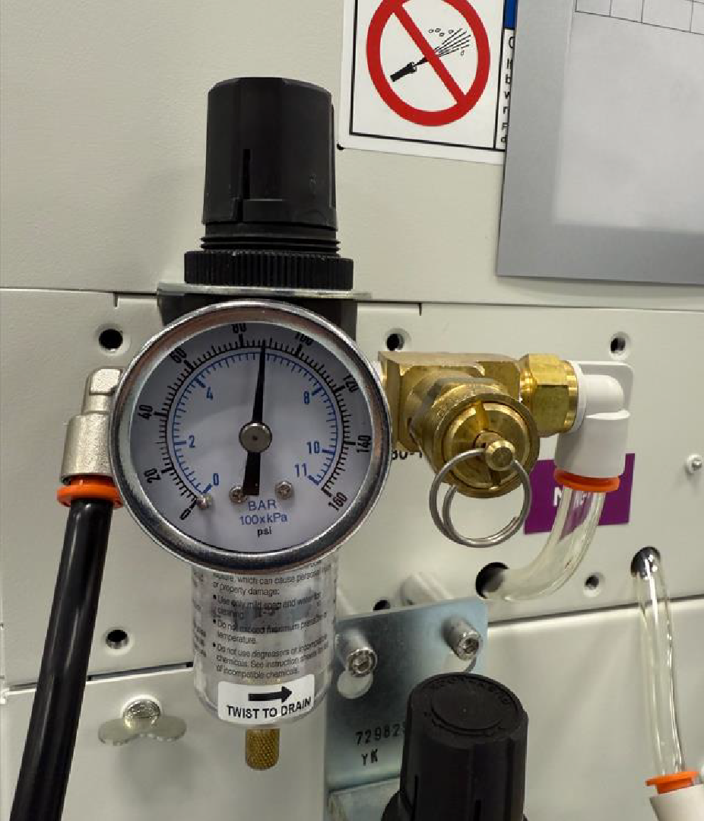
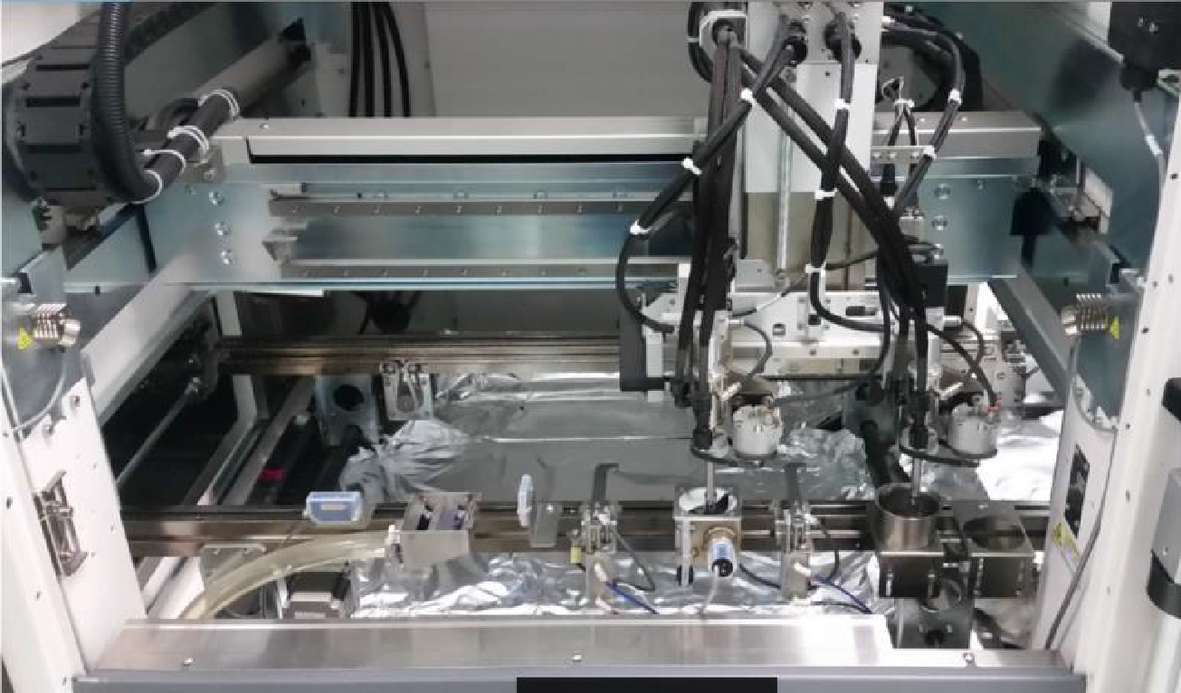
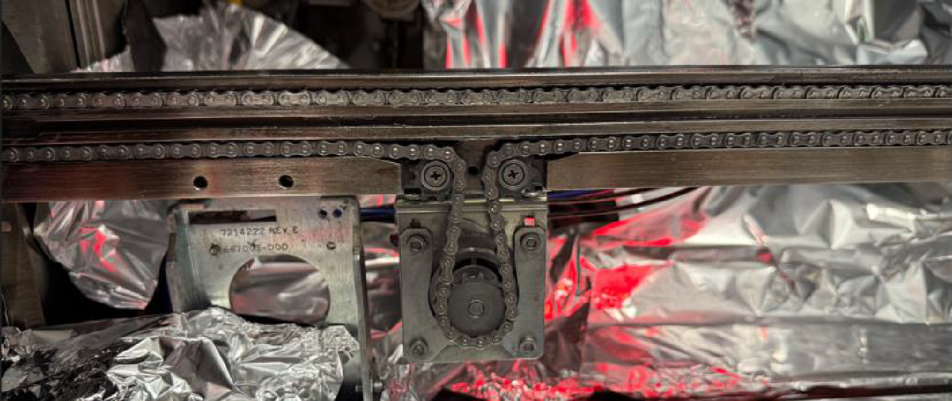
3. Alterações aos planos de manutenção preventiva do coating
3.2. M2 – Limpezas e verificações: Consiste em limpezas e verificações gerais, verificação dos sensores, limpeza do balde dos resíduos, dos baldes de material na zona traseira da máquina, da mangueira e do copo de purga, verificação dos componentes pneumáticos, verificação e limpeza das correntes do conveyor, limpeza e lubrificação das guias lineares e limpeza do filtro de coating.

Slide 7
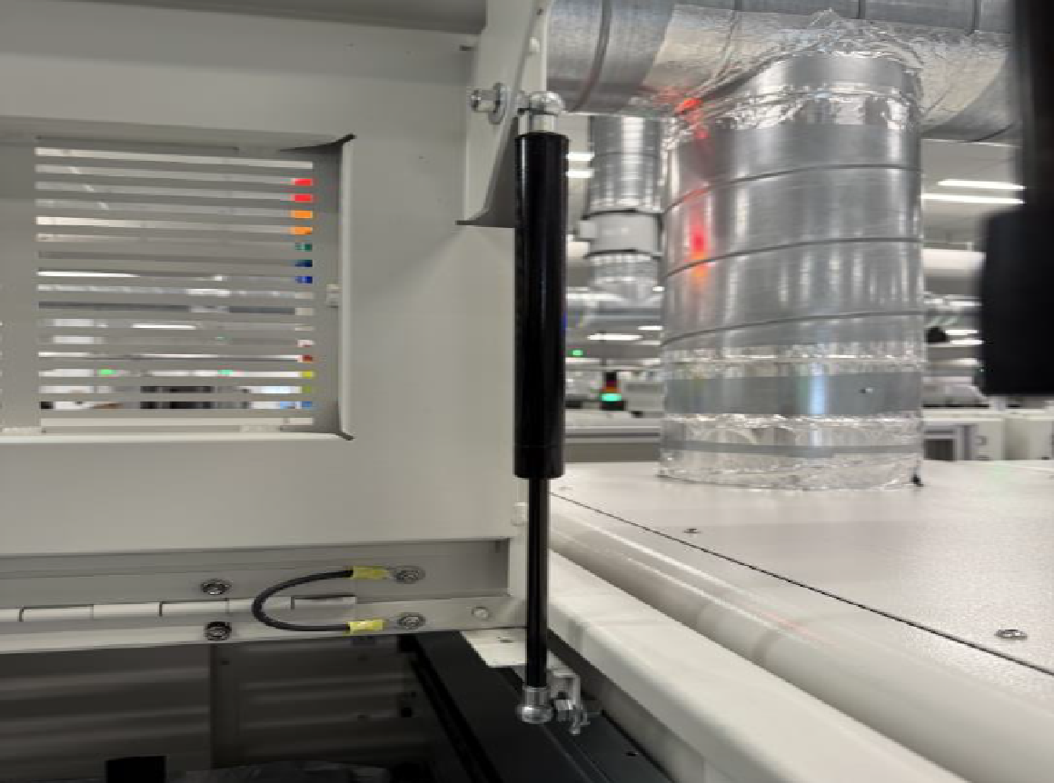
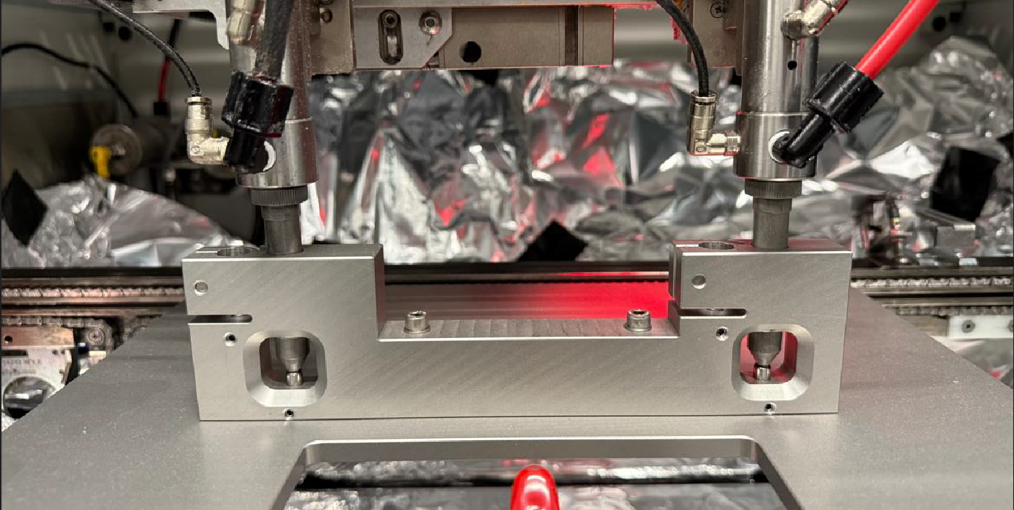
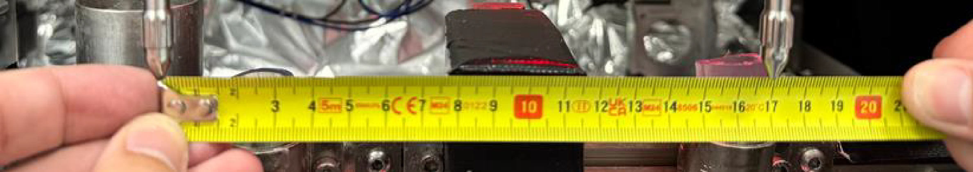
3. Alterações aos planos de manutenção preventiva do coating
3.3. M3 – Verificações e calibrações: Substituição e verificação do alinhamento dos aplicadores e uso do call factor, verificar o estado dos amortecedores das portas.

Slide 8
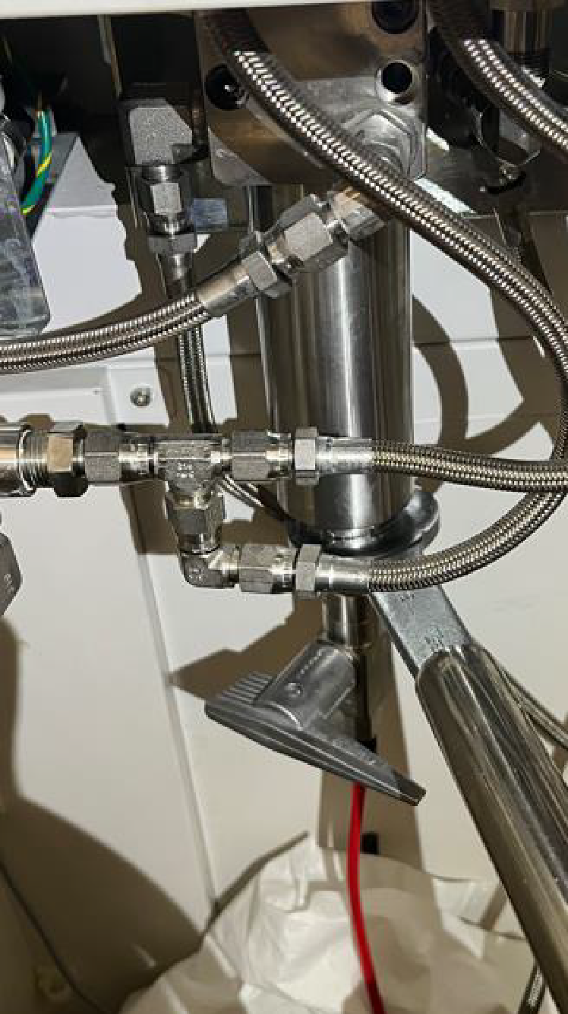
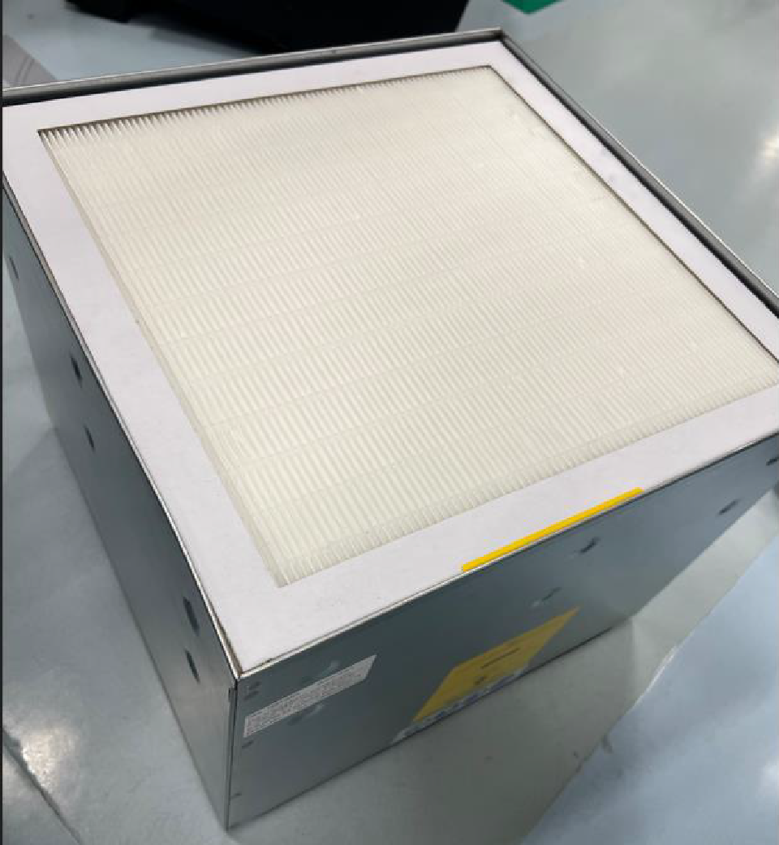
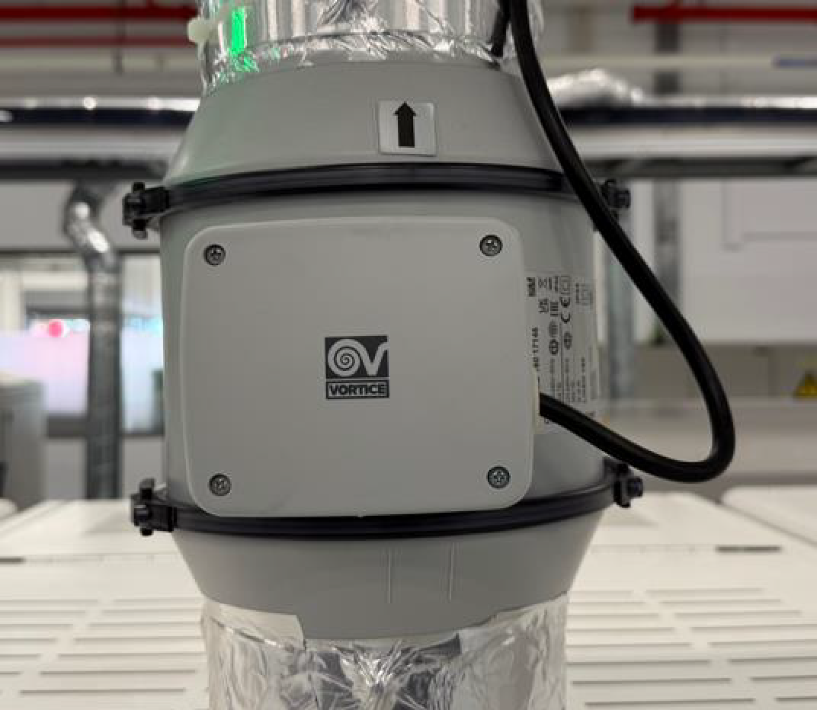
3. Alterações aos planos de manutenção preventiva do coating
3.4. M4 – Substituição de filtros, mangueiras e limpeza do extrator: Substituição dos filtros de coating, substituição dos filtros do aspirador, substituição das mangueiras no interior da máquina (Ford Dat) e limpeza dos extratores da linha.

Slide 9
4. Instruções de paragens longas / fim-de-semana /férias
Para paragens superiores a 1 minuto e inferiores a 8h:
Pressionar o botão Stop de paragem e, de seguida, Begin Idle*.
Para paragens superiores a 8h:
Pressionar o botão Stop de paragem.
Verificar o nível de xileno nos copos. Abrir a porta e abastecer (caso seja necessário).
Fechar a porta e pressionar novamente Begin Idle*.
*Certificar que a ponta dos aplicadores fica mergulhada em xileno.
Instrução de Shutdown das máquinas de coating:
Efetuar os mesmos passos das paragens superiores a 8h.
Pressionar Exit para sair do programa.
Desligar o computador.
Certificar que a ponta dos aplicadores ficam mergulhadas em xileno.
Não despressurizar os baldes, em momento algum.

Slide 10
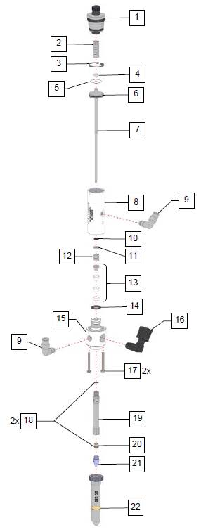
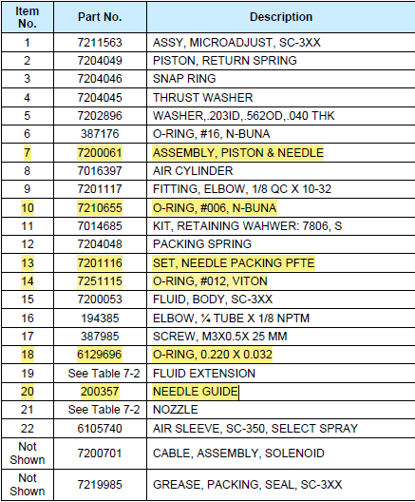
5. Manutenção dos aplicadores
Durante o Workshop destinado ao processo de coating no Ford Dat, foi definido reduzir o tempo de mudança de aplicadores para 3 meses.
Na imagem seguinte, podemos ver os vários componentes constituintes de um aplicador SC-350. Na tabela, sublinhado a amarelo, vemos os componentes trocados durante a manutenção.

Slide 11
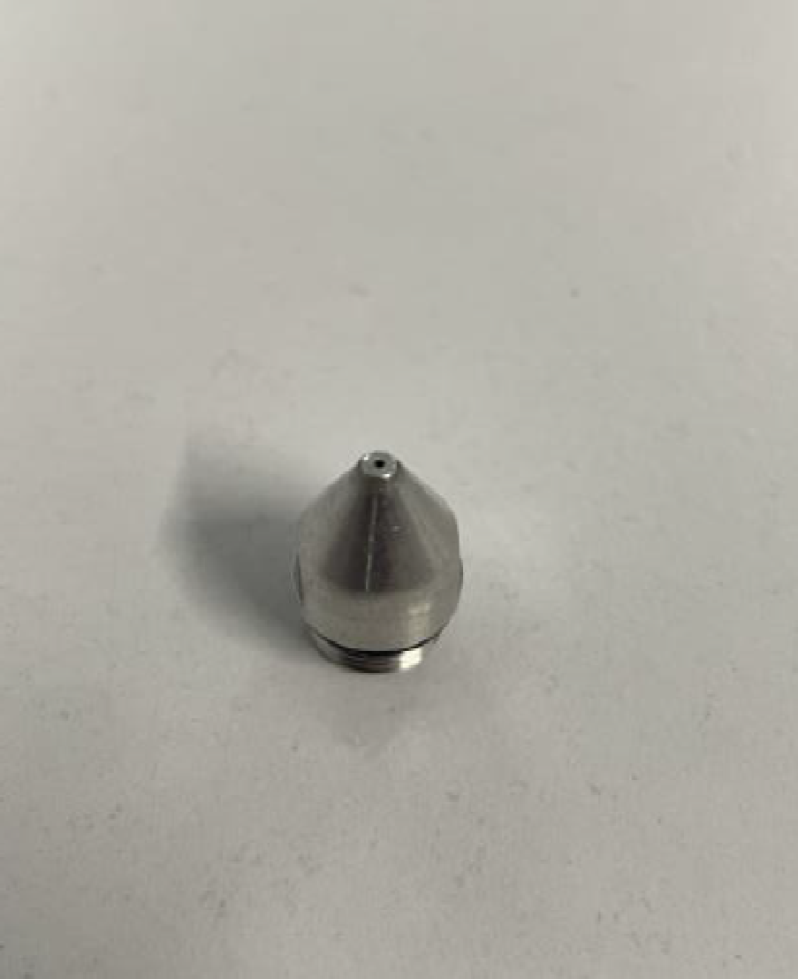
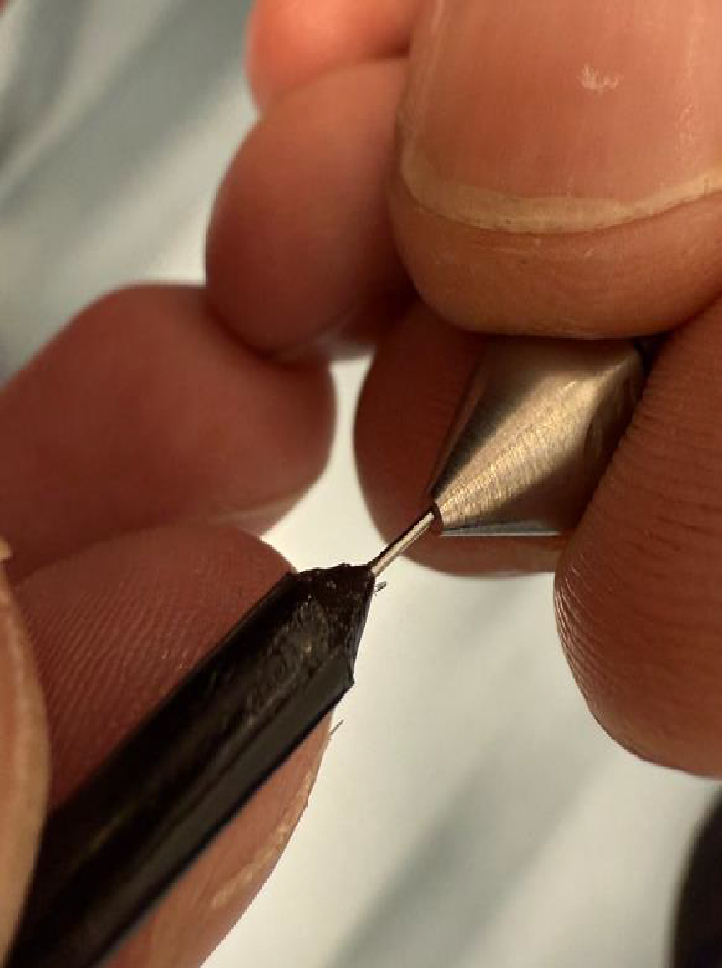
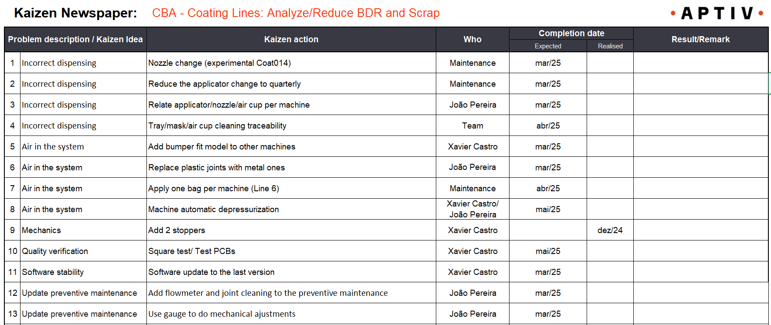
6. Troca da nozzle diária/semanal
A troca da nozzle está a ser feita todos os dias durante a semana, às 10H, como definido no Workshop. Esta tarefa tem como razão a diminuição de defeitos e intervenções na mesma. Eis as instruções encontradas na M1 para as máquinas de coating:
Parar a máquina e entrar no Edit mode. Clicar na opção limpar nozzle.
Abrir a porta verificar qual o valor da escala para, no final do processo, voltar a colocar o mesmo valor. Desapertar a mesma até ficar com o início da rosca visível.
Retirar a nozzle fora e efetuar a limpeza. Retirar vestígios de coating seco (manchas amareladas na furação da nozzle).
Verificar com o calibre (passa, não passa) para verificar se a furação da nozzle está conforme. Se tiver com abertura em demasia, a nozzle deve ser deitada fora e colocada uma nova.
Após a limpeza estar concluída, colocar um o-ring e montar a nozzle no aplicador. Colocar a escala no valor inicial e efetuar alguns flow control para verificar se o valor de fluid pressure fica dentro dos parâmetros Min=10 psi Max=20 psi. Ajustar a escala consoante seja necessário aumentar ou diminuir a pressão.

